Slide 1

An toàn và bảo mật hệ thống thông tin Nhóm 9 Injection

Slide 2
Phân công Nội dung: Nguyễn Quang Liêm, Tô Mạnh Đức Slide: Vũ Danh Hùng Thuyết trình: Trần Trung Hiếu Demo: Cả nhóm

Slide 3
I. Injection là gì? II. SQL Injection là gì? III. Phân loại SQL Injection IV. Phòng ngừa hổng SQLi

Slide 4

I. Injection là gì?
Injection là kỹ thuật tấn công mà kẻ tấn công sẽ tiêm những đoạn mã độc vào dữ liệu được gửi tới ứng dụng web nhằm mục tiêu có thể thực hiện được những công viêc vượt quá quyền hạn vốn có của kẻ tấn công

Slide 5
I. Injection là gì?
Gồm 5 loại phổ biến:
SQL Injection
Cross –Site Scripting
OS Command Injection
Code Injection
XXE Injection

Slide 6
II. SQL Injection là gì?
SQL Injection là kỹ thuật tấn công mà kẻ tấn công sẽ lợi dụng lỗ hổng trong việc kiểm tra dữ liệu đầu vào của ứng dụng và các thông báo lỗi của DBMS, nhằm tiêm những câu lệnh SQL vào dữ liệu được gửi tới ứng dụng web.

Slide 7
II. SQL Injection là gì?
Mức độ nghiêm trọng
SQL Injection có thể cho phép kẻ tấn công vượt qua hệ thống xác thực, thực hiện các thao tác trên cơ sở dữ liệu của ứng dụng web hay thậm chí là cả các thao tác trên server mà ứng dụng đang web chạy.

Slide 8
III. Phân loại SQL Injection
In-band SQLi
Out-of-band SQLi
Blind SQLi

Slide 9
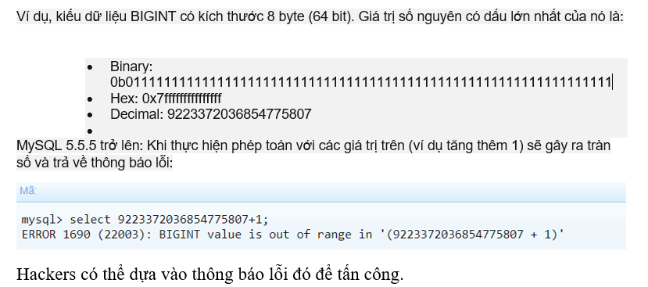
In-band SQLi
Error-base
Là kĩ thuật tấn công dựa vào thông báo lỗi được trả về từ Database Server nhằm lấy được thông tin về cơ sở dữ liệu.

Slide 10
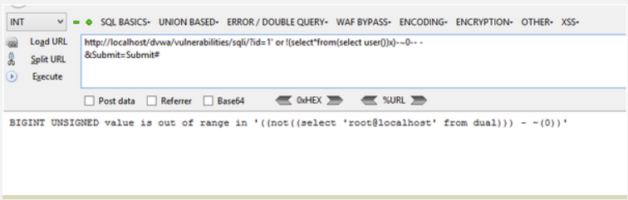
In-band SQLi
Error-base
~0 sẽ trả về giá trị lớn nhất kiểu BIGINT. Do đó gây tràn số và leak dữ liệu qua thông báo lỗi.

Slide 11
In-band SQLi
Union-base
Là kĩ thuật tấn công dựa vào toán tử UNION trong SQL cho phép tổng hợp kết quả của 2 hay nhiều câu SELECT trong cùng 1 kết quả trả về.

Slide 12

In-band SQLi
Union-base
VD:
SELECT first_name, last_name FROM users UNION SELECT username, password FROM login;

Slide 13
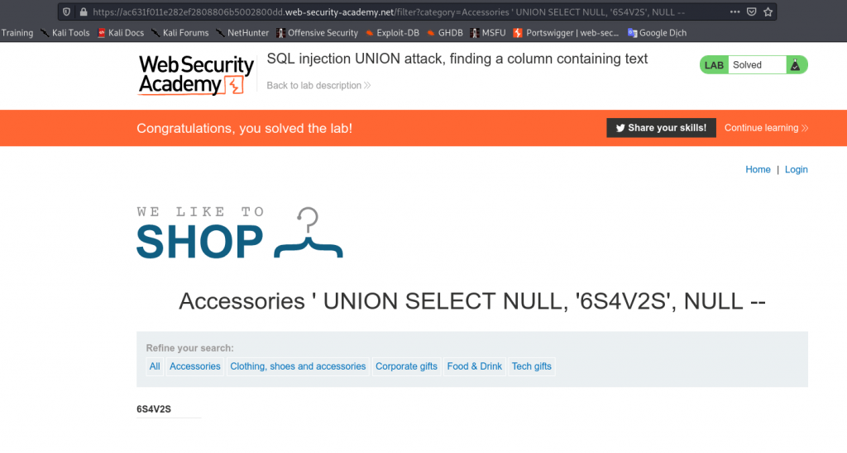
In-band SQLi
Union-base

Slide 14
Out-of-band SQLi
Xảy ra khi kẻ tấn công không thể trực tiếp tấn công và thu thập kết quả trực tiếp trên cùng 1 kênh (sever trả lại những response không mang thông tin có thể giúp kẻ tấn công tiếp tục thực hiện được quá trình tấn công)

Slide 15
Out-of-band SQLi
Kiểu tấn công này bắt server thực hiên các request DNS hoặc HTTP để chuyển dữ liệu cho kẻ tấn công

Slide 16
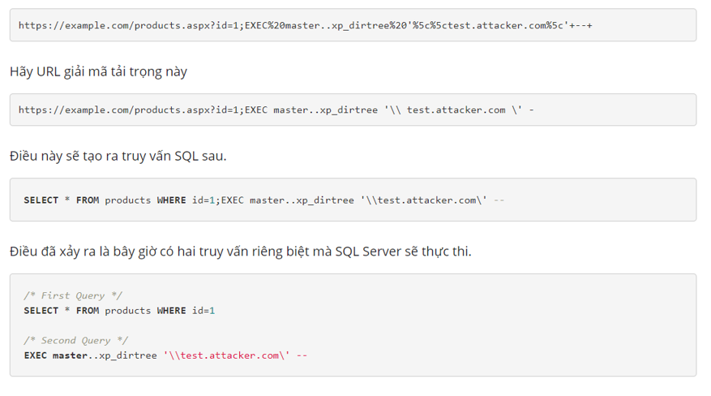
Out-of-band SQLi
Truy vấn thứ hai đang gọi một thủ tục được lưu trữ xp_dirtree.
Thủ tục được lưu trữ mở rộng này có thể được sử dụng để lấy danh sách tất cả các thư mục.

Slide 17
Blind SQLi
Boolean-base
Là kĩ thuật tấn công SQL Injection dựa vào việc gửi những câu truy vấn tới DB và buộc ứng dụng trả về các kết quả khác nhau phụ thuộc vào câu truy vấn là True hay False

Slide 18
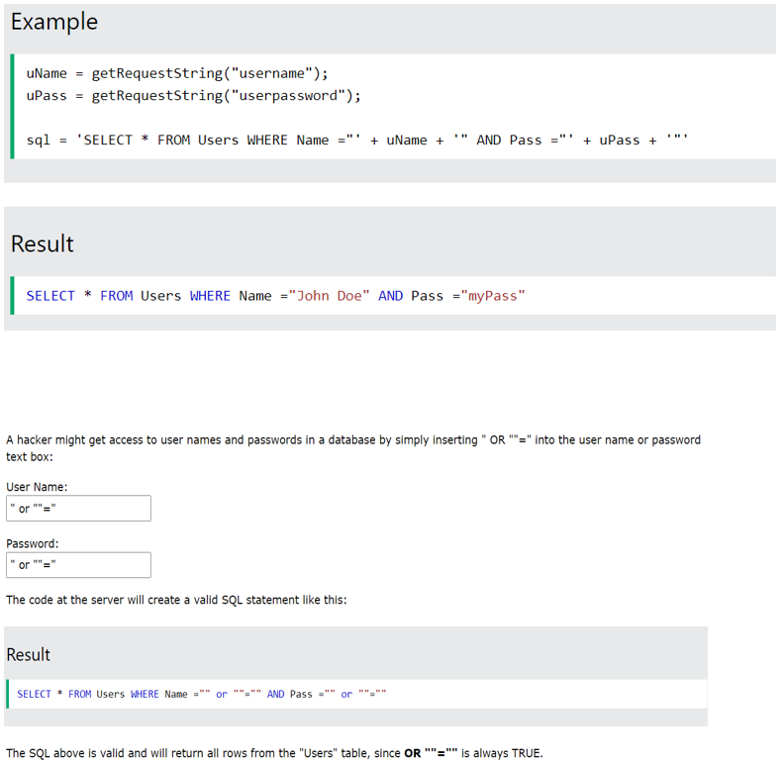
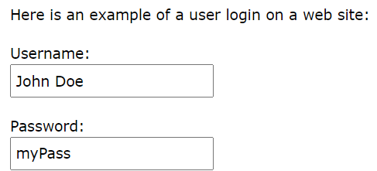
Blind SQLi
Boolean-base
VD: SQL Injection Based on
" or ""=" is Always True

Slide 19
Blind SQLi
Time-base
Là kĩ thuật tấn công dựa vào việc gửi những câu truy vấn tới DB và buộc DB phải chờ một khoảng thời gian trước khi phản hồi

Slide 20
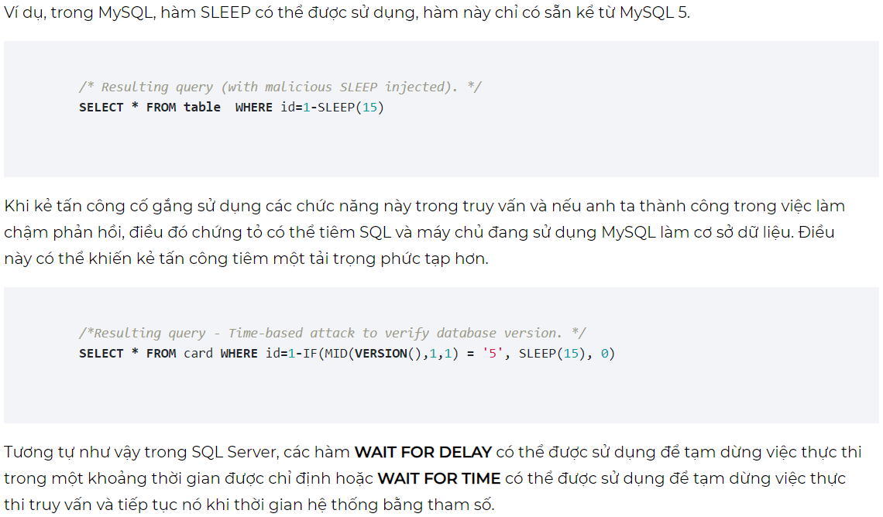
Blind SQLi
Time-base
Thời gian phản hồi sẽ cho phép kẻ tấn công suy đoán kết quả truy vấn là True hay False

Slide 21
IV. Phòng ngừa hổng SQLi
Tham số truy vấn: Sử dụng PreparedStatement,...
Xác thực input của người dung(--, “,…)
Không hiển thị thông báo lỗi SQL cho người dùng
Mã hóa dữ liệu được lưu trong DB
Thiết lập đặc quyền cho DB user
Thực hiện pentest để tìm ra các lỗ hổng

Slide 22
DEMO

Slide 23
Cảm ơn thầy và mọi người đã lắng nghe

